Slide 1
GEOMETRIC ALGORITHMS
Huỳnh Thị Mỹ Duyên – 19521438
Phan Tung – 19522495
Lương Tường Quy – 19522108
Huỳnh Kim Phát – 19521992

Slide 2
GEOMETRIC ALGORITHMS
Primitive operations​
Hough Line Transform
Convex hull​
Closest pair​
Voronoi diagram​

Slide 3
GEOMETRIC ALGORITHMS
Primitive operations​
Hough Line Transform
Convex hull​
Closest pair​
Voronoi diagram​

Slide 4
PRIMITIVE OPERATIONS
Counter Clockwise​ Turns
Line Intersection​
Point lies inside or outside a polygon​

Slide 5
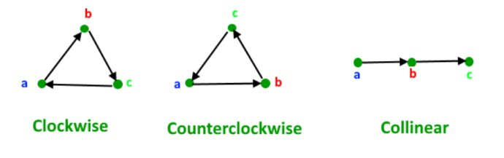
Counter Clockwise Turns

Slide 6
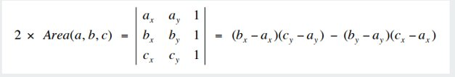
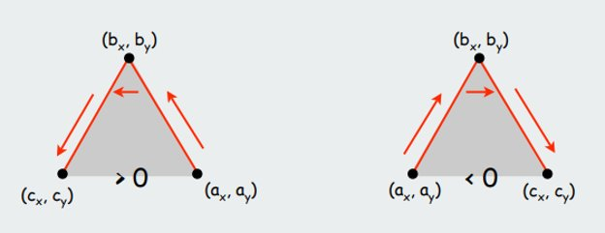
Counter Clockwise Turns
Nếu Area > 0 thì a-b-c là counterclockwise. ​
Nếu Area < 0 thì a-b-c là clockwise. ​
Nếu Area = 0 thì a-b-c là collinear.

Slide 7
PRIMITIVE OPERATIONS
Counter Clockwise​ Turns
Line Intersection​
Point lies inside or outside a polygon​

Slide 8
Point Lies Inside or Outside a Polygon​
Inside
Outside

Slide 9
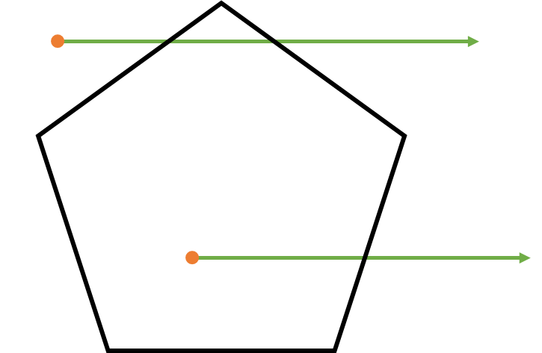
Point Lies Inside or Outside a Polygon​
Bước 1: Vẽ một đường ngang ở bên phải của mỗi điểm và kéo dài nó đến vô cùng

Slide 10
Point Lies Inside or Outside a Polygon​
Bước 2: Đếm số lần giao điểm của đường thẳng với các cạnh đa giác.

Slide 11
Point Lies Inside or Outside a Polygon​
Outside
Bước 3: Kiểm tra nếu số giao điểm là:
Số lẻ → điểm ban đầu nằm bên trong (hoặc trên) đa giác.
Số chẵn (hoặc = 0) → điểm ban đầu nằm bên ngoài đa giác.
Inside

Slide 12
GEOMETRIC ALGORITHMS
Primitive operations​
Hough Line Transform
Convex hull​
Closest pair​
Voronoi diagram​

Slide 13
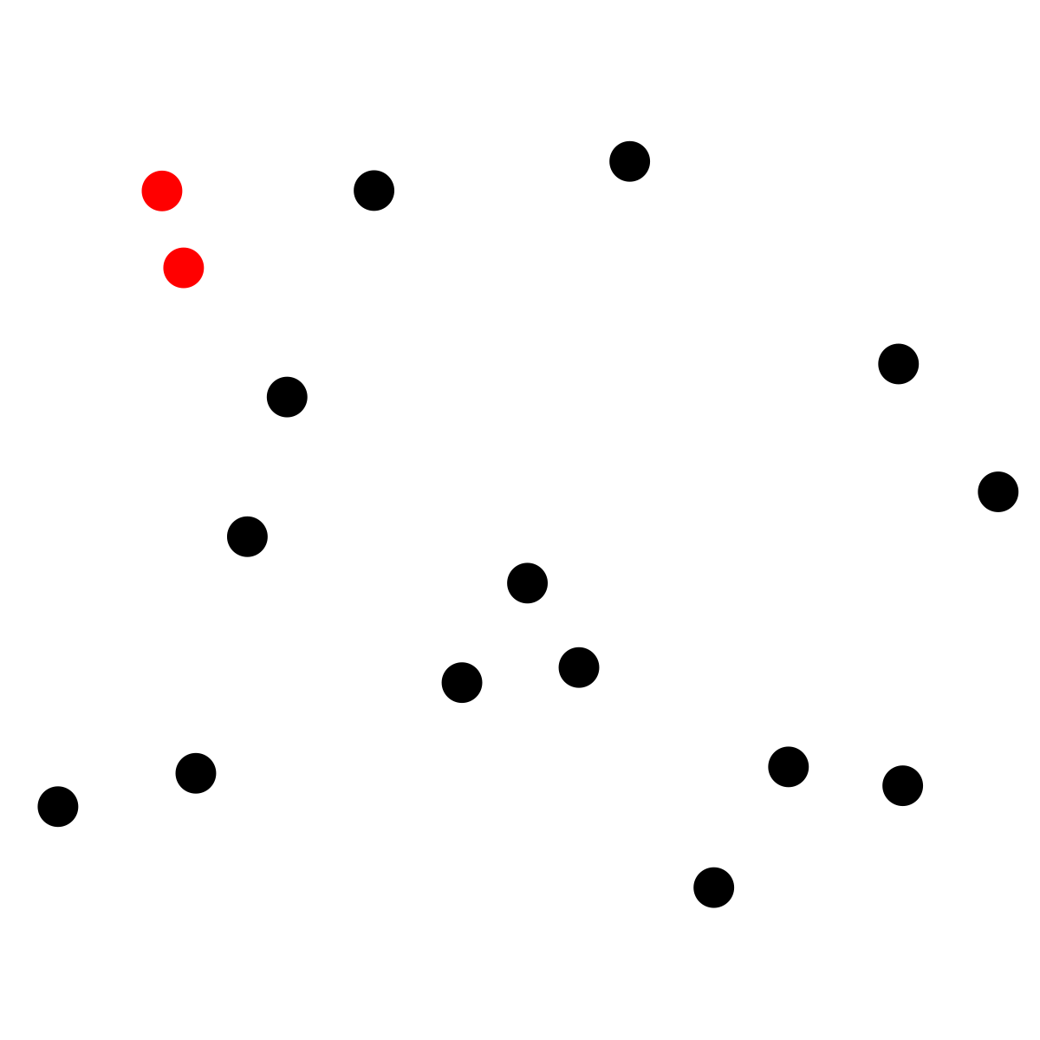
Closest-pair

Slide 14
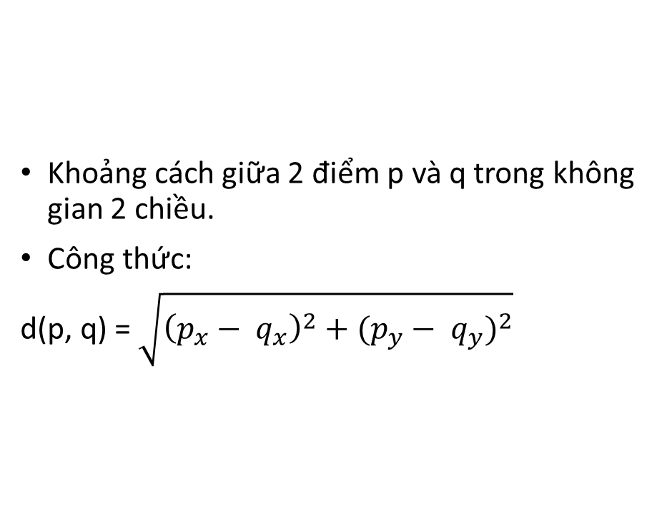
Closest-pair
Khoảng cách giữa 2 điểm p và q trong không gian 2 chiều.
Công thức:
d(p, q) = $\sqrt{{\left(p_{x}− q_{x}\right)}^{2}+{(p_{y}− q_{y})}^{2}}$

Slide 15
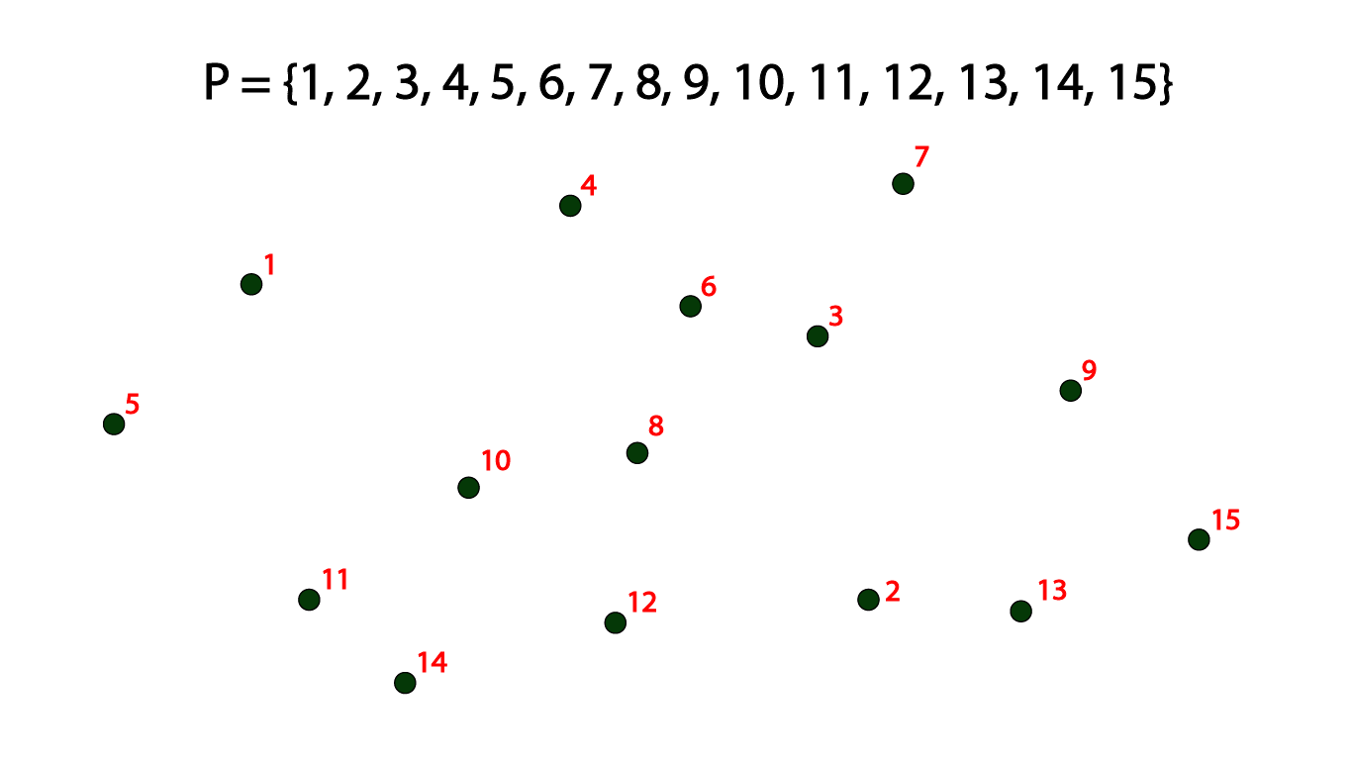
Closest-pair
Input: Một mảng n điểm P[]

Slide 16
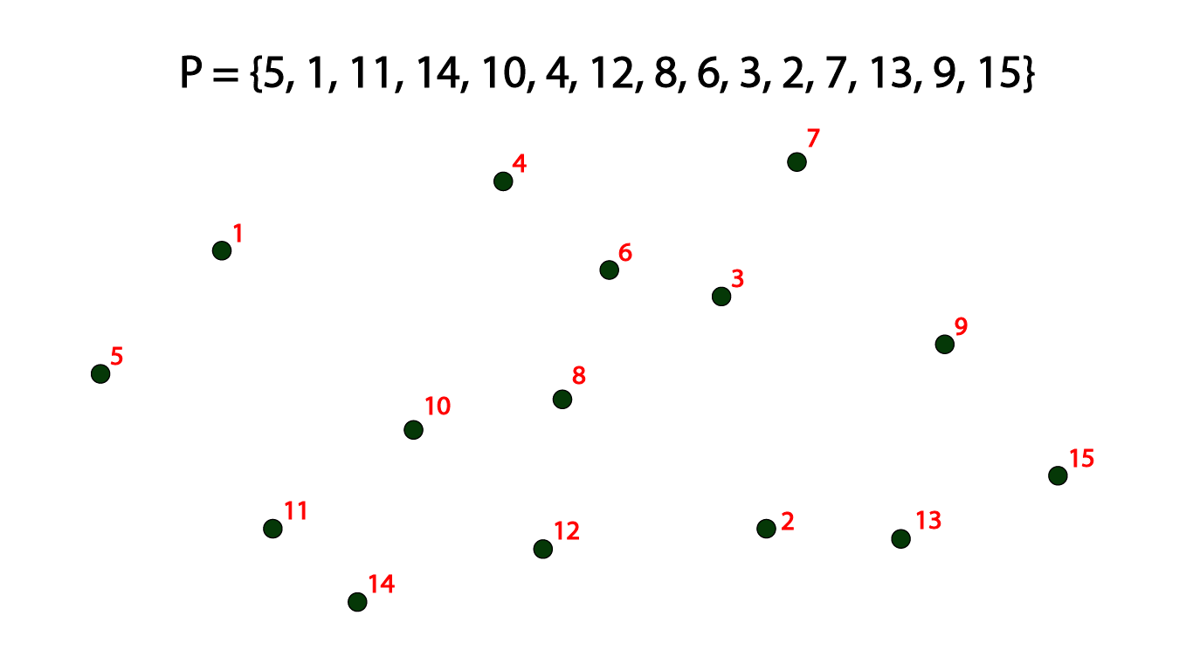
Closest-pair
Bước 1: Sắp xếp tất cả các điểm theo tọa độ x

Slide 17
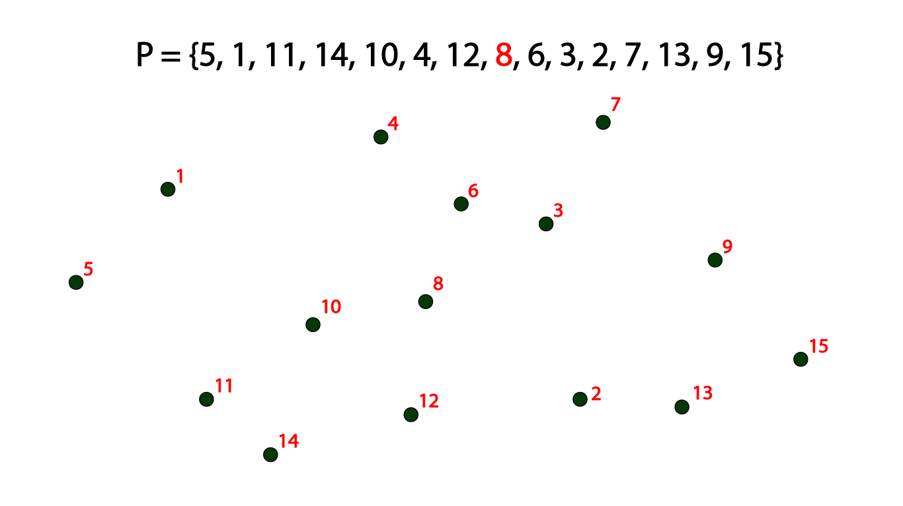
Closest-pair
Bước 2: Chia tất cả các điểm thành hai nửa

Slide 18
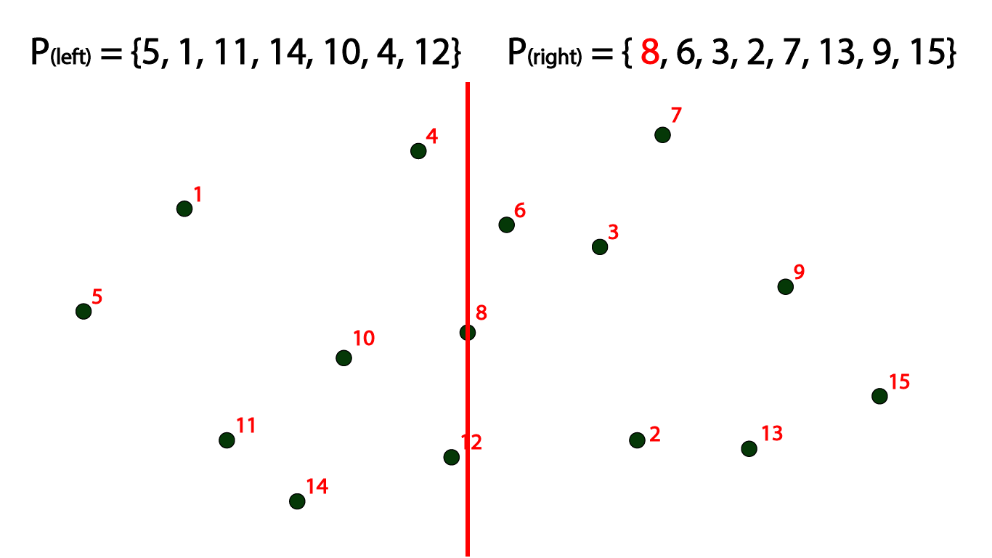
Closest-pair
Bước 2: Chia tất cả các điểm thành hai nửa

Slide 19
Closest-pair
Bước 3:
Tìm d(l) và d(r) lần lượt là khoảng cách giữa 2 điểm gần nhất trong 2 tập P(left) và P(right)
d(r)
d(l)

Slide 20
Closest-pair
Bước 3:
Tìm d(l) và d(r) lần lượt là khoảng cách giữa 2 điểm gần nhất trong 2 tập P(left) và P(right)
Tìm d = min(d(l), d(r))
d(r)
d(l)
d

Slide 21
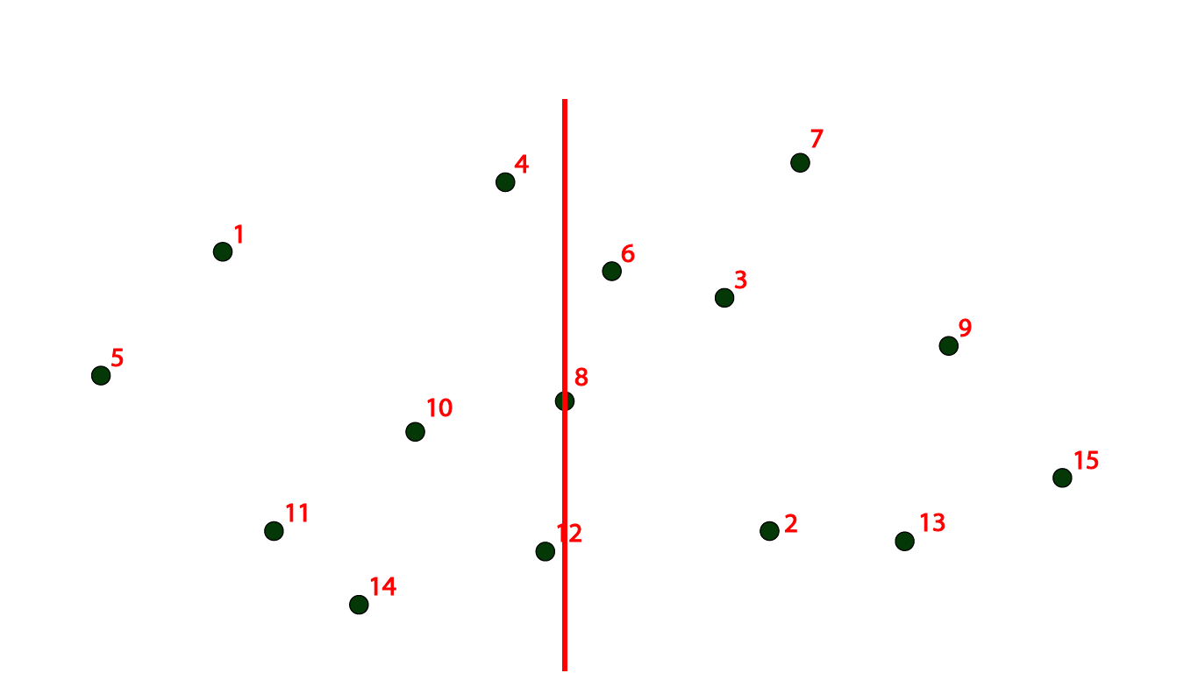
Closest-pair
Bước 4: Tạo một dải mảng [] lưu trữ tất cả các điểm cách đường giữa chia hai tập hợp nhiều nhất là d.
strip[] = {4, 6, 8, 12}
d
d

Slide 22
Closest-pair
Bước 5: Tìm khoảng cách d’ giữa 2 điểm gần nhất trong strip[]
strip[] = {4, 6, 8, 12}
d’
d
d

Slide 23
Closest-pair
Output: min(d, d’)
strip[] = {4, 6, 8, 12}
d’
d
d

Slide 24

Closest-pair
Output: min(d, d’)
⇒ Độ phức tạp theo thuật toán Divide and Conquer: $O(n∗{\text{(}\text{logn})}^{2})$
strip[] = {4, 6, 8, 12}
d’
d
d

Slide 25
Applications
Dynamic minimum spanning trees
Two-optimization heuristics in combinatorial optimization
Straight skeletons and roof design
Ray-intersection diagram
Other collision detection applications
Hierarchical clustering
Traveling salesman heuristics
Greedy matching
Constructive induction
…

Slide 26
GEOMETRIC ALGORITHMS
Primitive operations​
Hough Line Transform
Convex hull​
Closest pair​
Voronoi diagram​

Slide 27
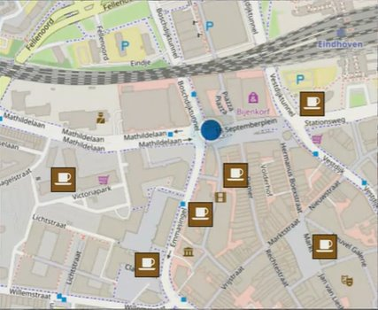
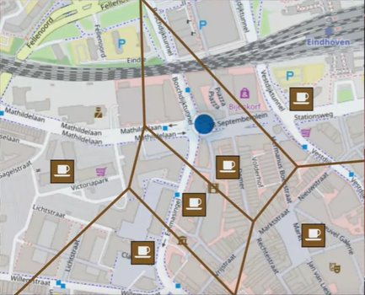
Voronoi Diagram

Slide 28
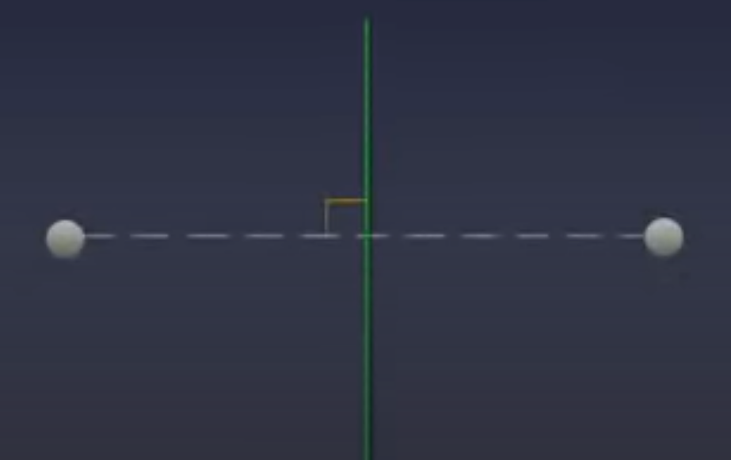
Voronoi Diagram
Voronoi Edge (cạnh Voronoi)

Slide 29
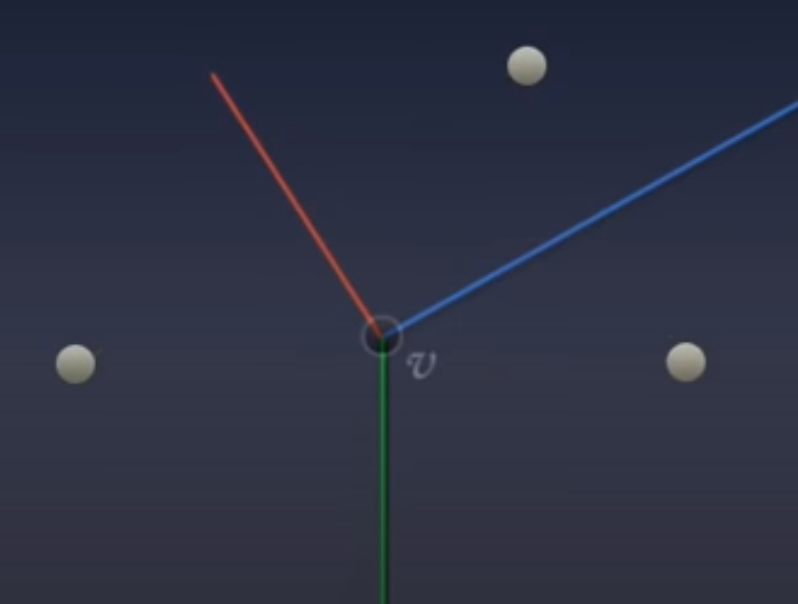
Voronoi Diagram
Voronoi Edge (cạnh Voronoi)
Voronoi vertex (đỉnh Voronoi)

Slide 30
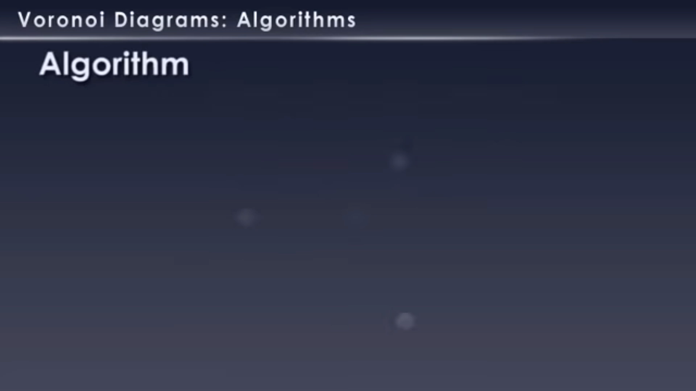
Voronoi Diagram

Slide 31
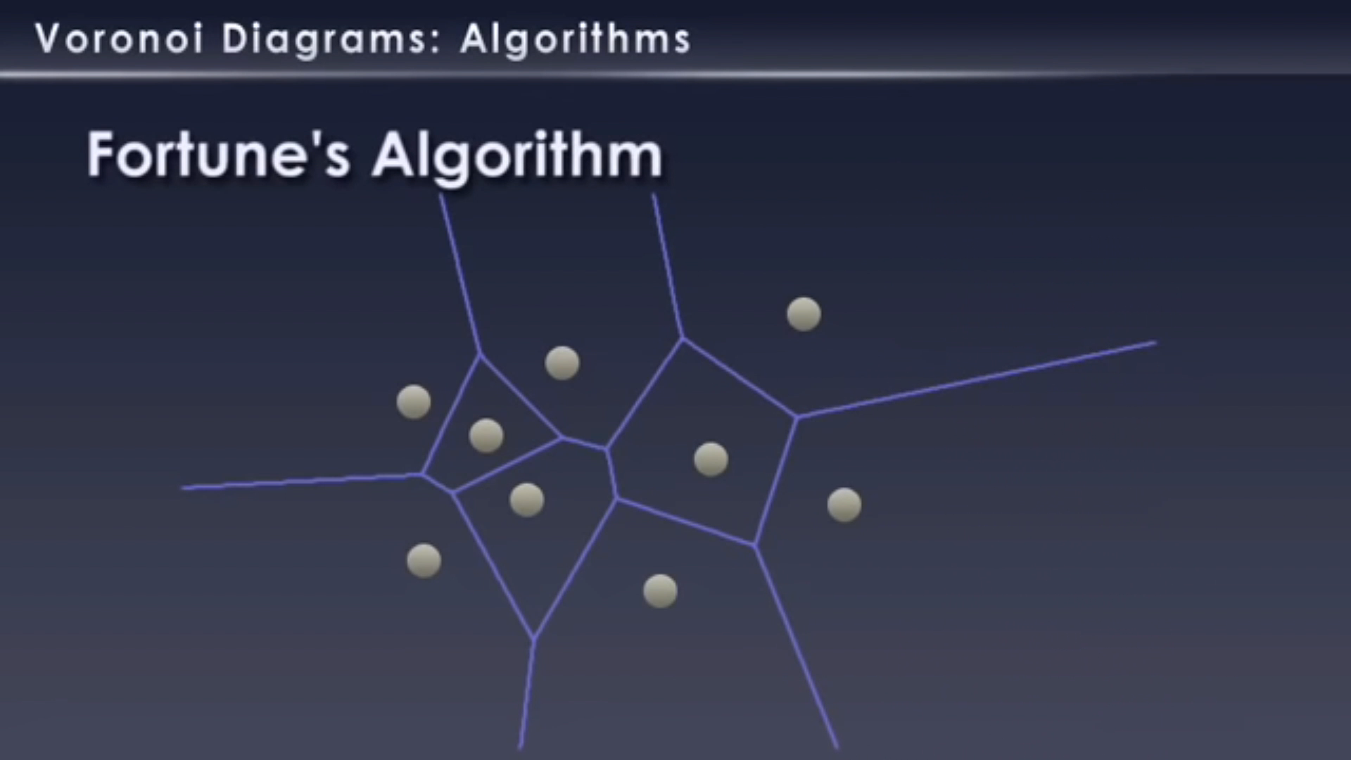
Voronoi Diagram

Slide 32
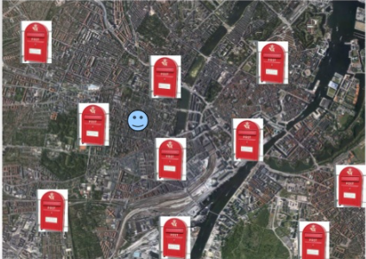
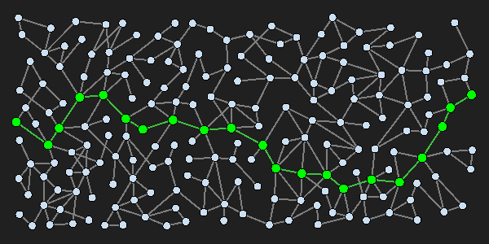
APPLICATIONS

Slide 33
APPLICATIONS
Biology (sinh học)
Medical diagnosis (chẩn đoán y tế)
Computer graphics (đồ họa máy tính)
Ecology (sinh thái học)
Computational chemistry (hóa học tính toán)
Textures
Zoology
Image Compression
v.v

Slide 34
Many thanks for your attention

